Slide 1

ỦY BAN NHÂN DÂN HUYỆN CẦN GIỜ
TRƯỜNG TIỂU HỌC DOI LẦU
MÔN KĨ THUẬT
Giáo viên thực hiện
LÊ THỊ MỸ HẠNH

Slide 2














MÔN KĨ THUẬT
BÀI :SỬ DỤNG TỦ LẠNH ( TIẾT 1)
Notes:
6

Slide 3



HOẠT ĐỘNG KHỞI ĐỘNG
NÀM

Slide 4

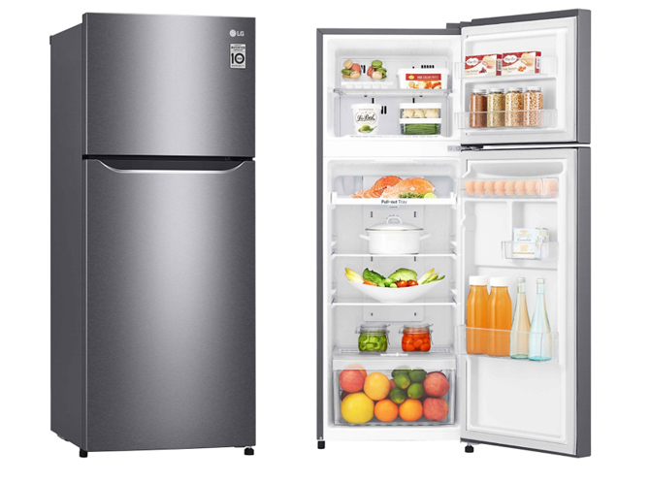



Slide 5

MỤC TIÊU
- Trình bày được tác dụng của tủ lạnh trong gia đình.
- Nhận biết được vị trí, vai trò các khoang khác nhau trong tủ lạnh.
- Thực hiện được việc sắp xếp, bảo quản thực phẩm trong tủ lạnh đúng cách, an toàn.

Slide 6


Quan sát hình ảnh và nhận xét tác dụng của tủ lạnh, các bộ phận cơ bản của tủ lạnh.

Slide 7
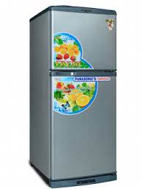
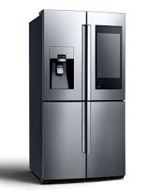
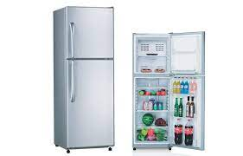
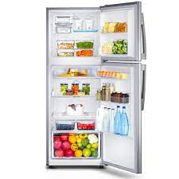
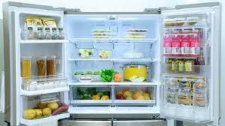
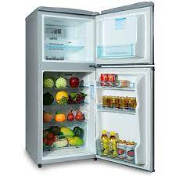

Slide 8

Nêu tác dụng của tủ lạnh.

Slide 9

1.Tác dụng của tủ lạnh:
Tủ lạnh dùng để:
+ Bảo quản các thực phẩm sống (như: thịt, cá, rau hoa quả...) giữ được tươi, để lâu dài và không bị mất chất dinh dưỡng.
+ Bảo quản thức ăn đã chế biến nhưng chưa sử dụng hết.

Slide 10
+ CẤU TẠO CỦA TỦ LẠNH
- Phần cơ: máy nén, dàn ngưng tụ, dàn bay hơi, phin sấy lọc, cáp tiết lưu.
- Phần điện: động cơ, thermostat, thermic…
- Vật liệu: gas lạnh, dầu lạnh.
- Vỏ: Vỏ, khung sắt, lớp cách nhiệt.

Slide 11
+ PHÂN LOẠI
* Theo số buồng: 1 buồng, 2 buồng, 3 buồng.
* Theo dung tích: từ 40 lít đến 500 lít.
* Theo số sao (nhiệt độ thấp nhất trong tủ có thể làm lạnh được):
1 sao (*): nhiệt độ thấp nhất trong tủ có thể làm lạnh được -6⁰C.
2 sao (**): nhiệt độ thấp nhất trong tủ có thể làm lạnh được -12⁰C.
3 sao (***): nhiệt độ thấp nhất trong tủ có thể làm lạnh được -18⁰C.
* Theo phương pháp làm lạnh:
Tủ trực tiếp: không có quạt gió.
Tủ gián tiếp: có quạt gió.

Slide 12
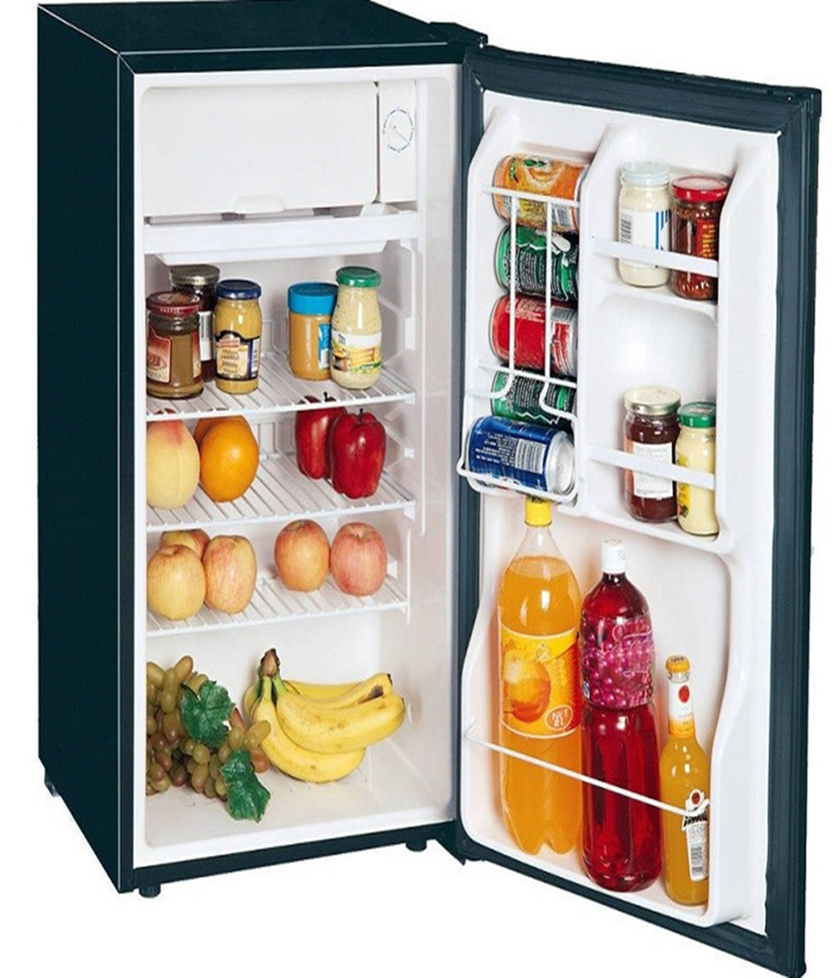
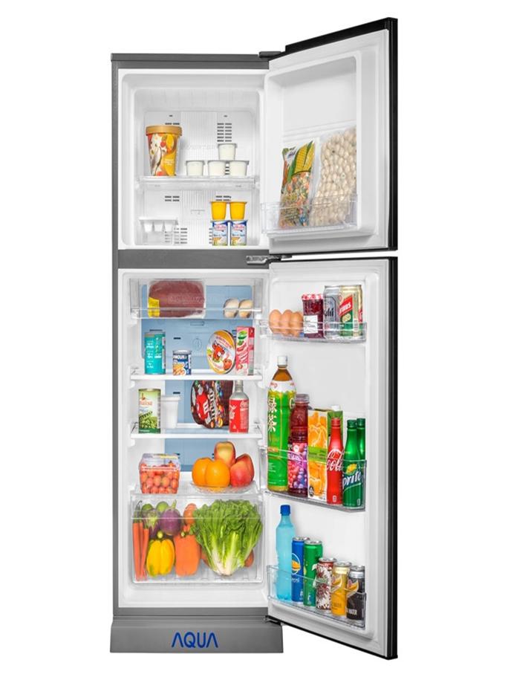


Slide 13
2. Vị trí, vai trò các khoang khác nhau trong tủ lạnh
Tủ lạnh thường có nhiều ngăn chứa thực phẩm với nhiệt độ làm lạnh khác nhau:

Slide 14
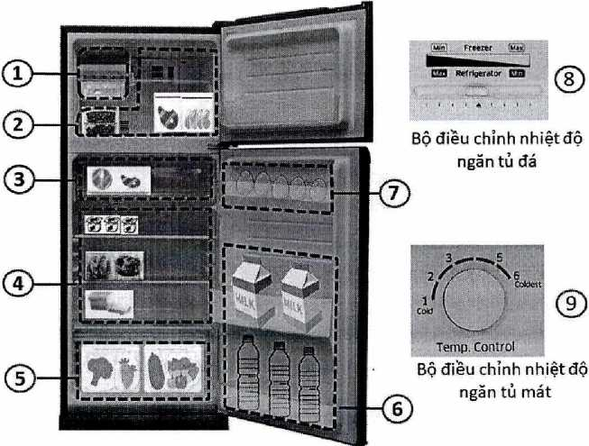

Slide 15
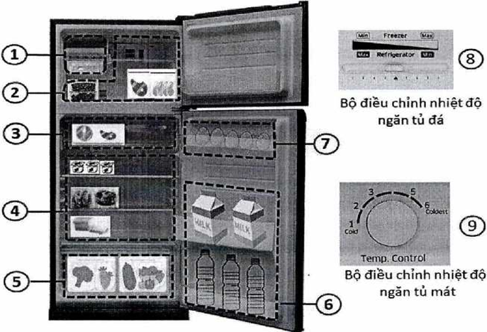
Ngăn làm đá (1): giúp tạo ra những viên nước đá, để riêng tách biệt với khu chứa thực phẩm sống.
Ngăn tủ đá (2): bảo quản thực phẩm tươi sống như thịt, cá, hải sản dài ngày.
Ngăn tủ mát:
+ Ngăn mát thực phẩm sống (3): bảo quản thực phẩm tươi sống sử dụng trong ngày.
+ Ngăn mát (4): bảo quản thực phẩm đã chế biến sử dụng ngắn ngày hoặc thức ăn sử dụng cho bữa ăn sau...

Slide 16
Ngăn đựng rau củ (5): bảo quản rau củ quả được tươi lâu.
Ngăn đựng chai lọ ở cửa ngăn mát (6): bảo quản chai, lọ thường xuyên lấy như nước, sữa...
Ngăn đựng trứng (7): bảo quản các loại trứng gia cầm.
Bộ phận điều chỉnh nhiệt độ: điều chỉnh nhiệt độ làm lạnh ở ngăn tủ đá (8) và ngăn tủ mát (9) phù hợp với thực phẩm có trong tủ.

Slide 17

Tác dụng của tủ lạnh:
+ Bảo quản các thực phẩm sống (như: thịt, cá, rau hoa quả...) giữ được tươi, để lâu dài và không bị mất chất dinh dưỡng.
+ Bảo quản thức ăn đã chế biến nhưng chưa sử dụng hết.
GHI NHỚ

Slide 18
Dặn dò
NÀM

Slide 19

Về nhà tìm hiểu kĩ tác dụng, các bộ phận cơ bản của tủ lạnh và cách sắp xếp, bảo quản thực phẩm trong tủ lạnh đúng cách, an toàn.

Slide 20

BÀI HỌC KẾT THÚC CHÚC
CÁC EM HỌC SINH CHĂM NGOAN HỌC GIỎI
The end

